Slide 1

没有 LOGO 思密达
神奇的papaja和
R Markdown
此PPT献给学不会的R

Slide 2
什么是papaja？
在 RStudio 中，“papaja”是一个用于创建基于 R Markdown 的 APA 格式的科学写作的 R 包。它的目标是简化使用 R Markdown 编写学术论文、报告和其他文档的过程，特别是遵循 APA 格式的要求。
papaja 提供了一些方便的功能，如自动生成参考文献、表格和图形，以及根据 APA 格式排版文档的功能。如果你需要在 R 中进行科学写作，并且想要符合 APA 格式，papaja 可能是一个非常有用的工具。

Slide 3
目标和特点
papaja 的主要目标是帮助用户以符合美国心理学协会（APA）格式的方式编写科学文档，包括学术论文、报告、研究文稿等。
符合APA格式
papaja 通过整合 R Markdown、knitr 和 pandoc，提供了一个完整的科学写作工作流程。用户可以在一个环境中进行数据分析、文本编写和文档输出。
集成性强
papaja 可以自动处理 APA 格式的文档要求，包括参考文献、表格、图形和文本格式等，减少了手动调整格式的工作量
自动生成功能
R Markdown 是一种文本格式和工具，结合了 Markdown 标记语言和 R 代码块，用于创建动态文档和报告。R Markdown 文件以 .Rmd 结尾，可以包含普通文本、Markdown 格式的标记、R 代码块和输出结果。

Slide 4
papaja 通过整合 R Markdown、knitr 和 pandoc，提供了一个完整的科学写作工作流程。用户可以在一个环境中进行数据分析、文本编写和文档输出。
集成性强
R Markdown 是一种文本格式和工具，结合了 Markdown 标记语言和 R 代码块，用于创建动态文档和报告。R Markdown 文件以 .Rmd 结尾，可以包含普通文本、Markdown 格式的标记、R 代码块和输出结果。
knitr 是 R 中的一个包，用于支持动态报告的生成。它可以执行 R 代码块，并将代码的运行结果嵌入到文档中。knitr 提供了强大的功能，包括代码运行、结果展示、缓存控制等，使得在 R 中生成复杂的动态文档变得更加容易。
pandoc 是一个通用的文档转换工具，支持将不同格式的文档相互转换。在 R Markdown 中，pandoc 负责将 R Markdown 文件渲染为最终的输出格式，如 HTML、PDF、Word 等。

Slide 5
主要功能
APA 格式支持： papaja 提供了多种输出格式，包括 APA 第六版和第七版的格式。用户可以根据需要选择不同的 APA 格式要求。
自动生成参考文献： papaja 可以根据用户提供的文献信息自动生成符合 APA 格式的参考文献列表。
表格和图形格式化： papaja 支持将 R 中生成的表格和图形自动转换为符合 APA 格式的样式，包括表格标题、图形标签等。
段落和标题格式： papaja 可以根据 APA 格式规范自动格式化文档中的段落、标题和标头。

Slide 6
安装步骤
1.安装 papaja 包
install.packages("papaja")
library(papaja)

Slide 7
安装步骤
2.创建 R Markdown 文档
（1）创建新的 R Markdown 文件
在 RStudio 中，按照以下步骤创建一个新的 R Markdown 文件：
选择菜单：点击 RStudio 菜单栏中的 File（文件）。
选择新建：在弹出的菜单中，选择 New File（新建文件）。
选择 R Markdown：在新建文件的子菜单中，选择 R Markdown...。

Slide 8
2.创建 R Markdown 文档
（1）创建新的 R Markdown 文件
在 RStudio 中，按照以下步骤创建一个新的 R Markdown 文件：
选择菜单：点击 RStudio 菜单栏中的 File（文件）。
选择新建：在弹出的菜单中，选择 New File（新建文件）。
选择 R Markdown：在新建文件的子菜单中，选择 R Markdown...。
（2）设置 R Markdown 文件
在选择 R Markdown... 后，会弹出一个对话框来设置 R Markdown 文件的参数：
Document Type（文档类型）：选择 Document（文档），这是创建包含文本、代码和输出的标准 R Markdown 文件类型。
Title（标题）：输入你的文档标题。
Author（作者）：输入文档作者的姓名。
Output Format（输出格式）：选择输出格式，例如 HTML、PDF 等。也可以稍后在文件中更改这个设置。
Click OK（点击确定）：设置完成后，点击 OK 按钮。

Slide 9
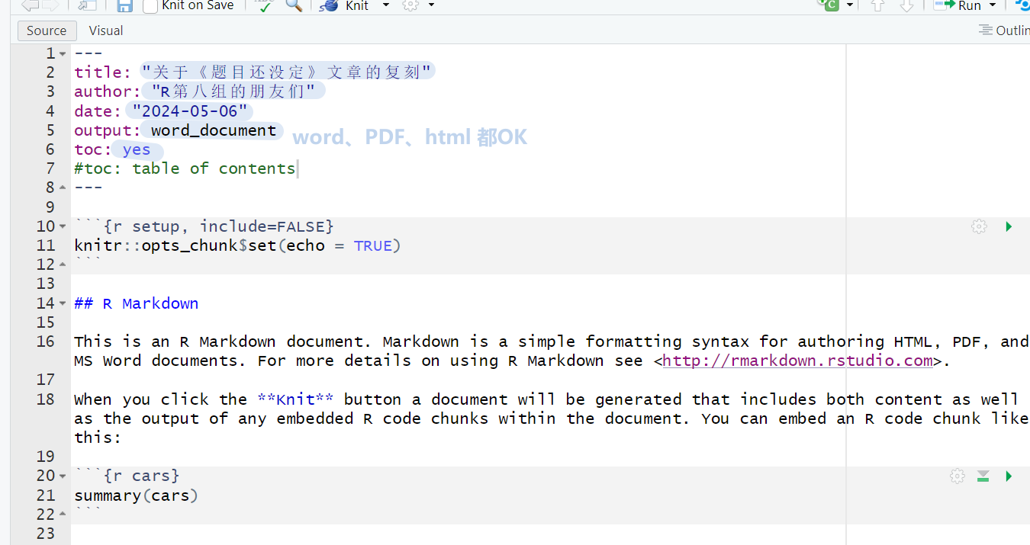
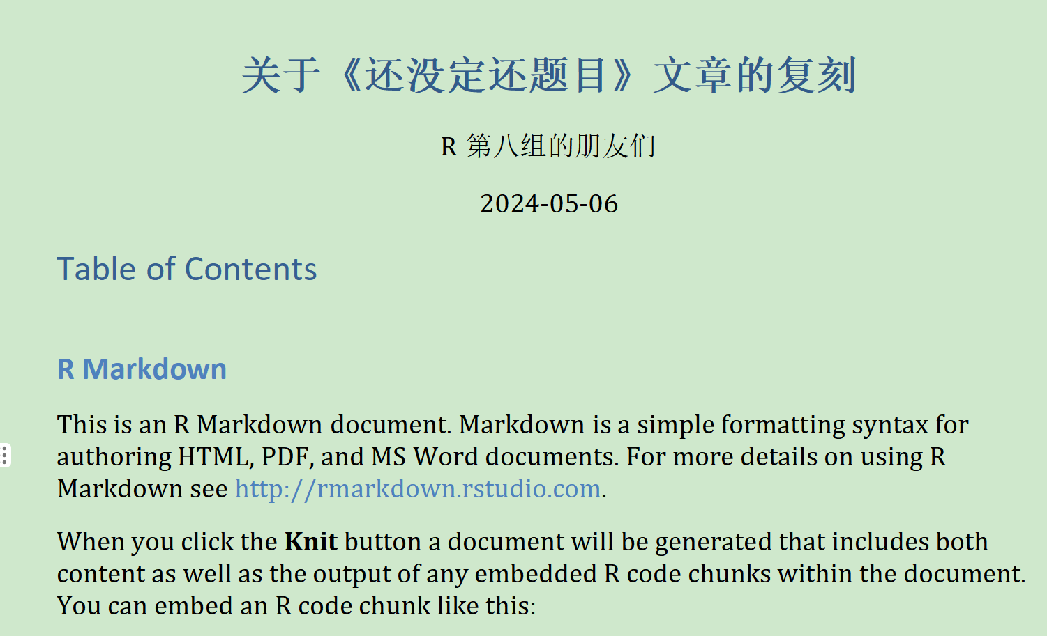
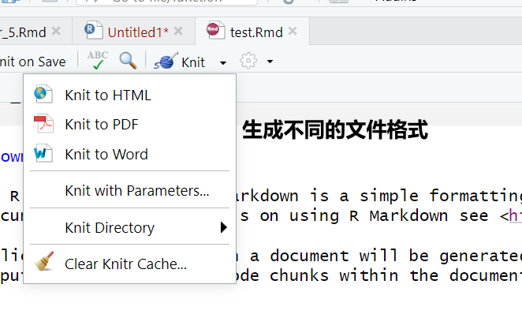
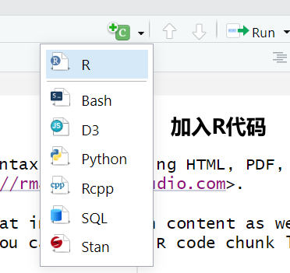
这里可以写标题、作者、日期和生成文件的格式
点knit产生结果
点这里的“R”加入R代码

Slide 10
R Markdown 是一种基于 Markdown 的语法，用于快速、简洁地书写文档并结合 R 代码生成动态报告。
1.标题
在 R Markdown 中，使用 # 符号来表示标题，# 的数量表示标题的级别，从一级标题到六级标题：
# 一级标题
## 二级标题
### 三级标题
#### 四级标题
##### 五级标题
###### 六级标题

Slide 11
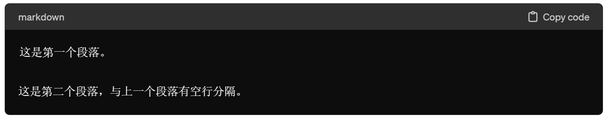
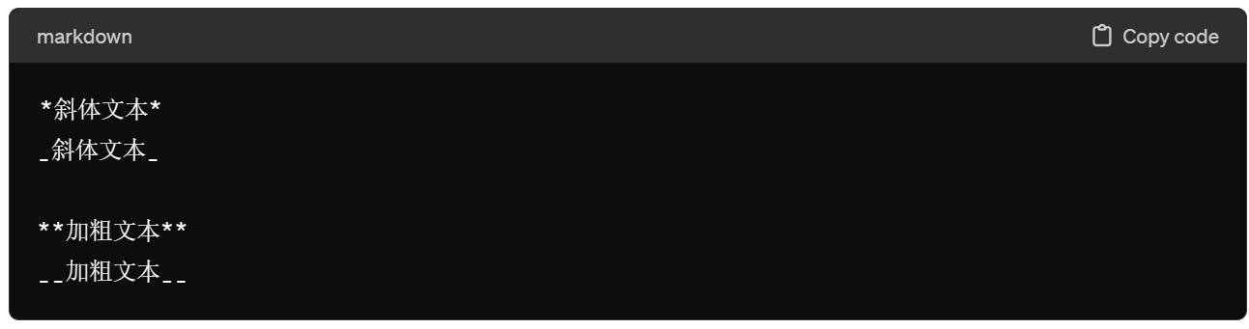
2.段落和换行
使用空行来分隔段落，在段落内部直接书写文本
3.强调和斜体
使用 * 或 _ 符号来表示斜体文本，使用 ** 或 __ 符号来表示加粗文本：

Slide 12
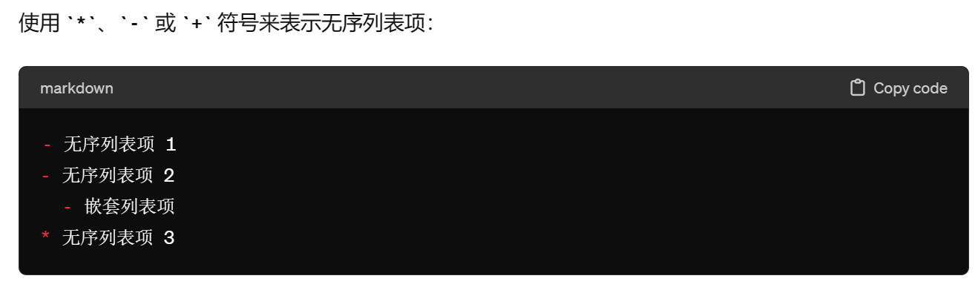
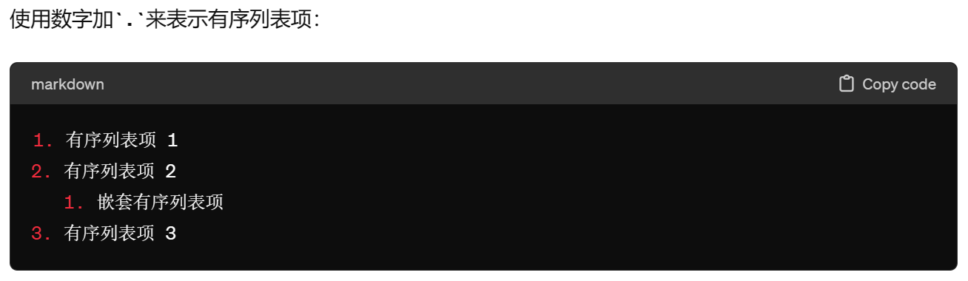
4.列表
4.1无序列表：使用 *、- 或 + 符号来表示无序列表项
4.2有序列表：使用数字加.来表示有序列表项

Slide 13
5.链接和图片
使用 [显示文本](链接地址) 来插入链接，使用 ![图片描述](图片链接) 来插入图片
[Google](https://www.google.com)
![Logo](https://www.example.com/logo.png)

Slide 14
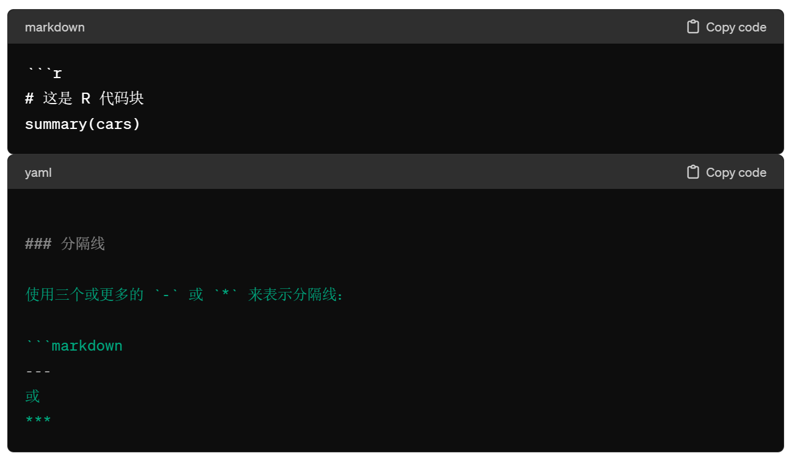
6.代码块
使用三个反引号 ``` 来包裹代码块，并指定代码块的语言（如 r 表示 R 代码）：

Slide 15
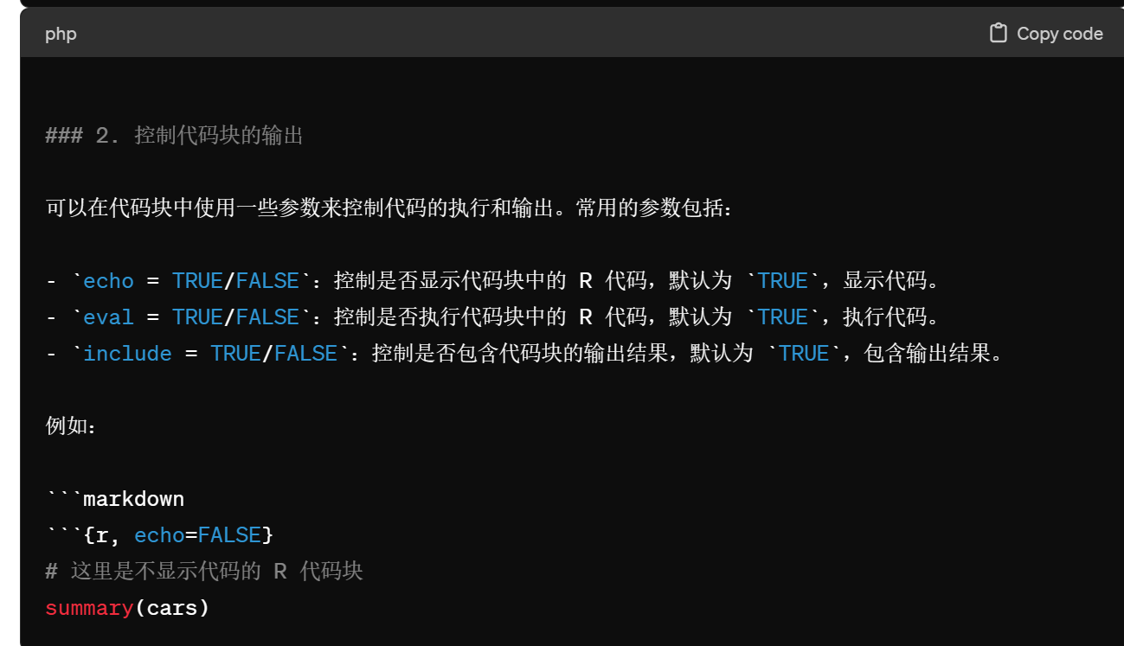


Slide 16
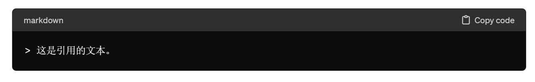
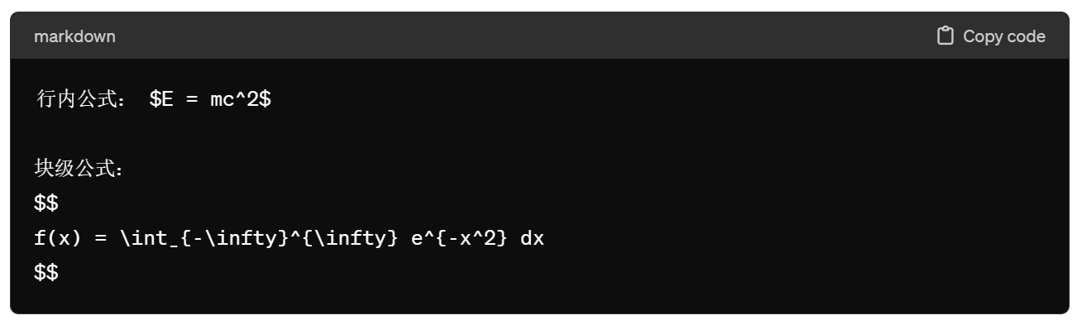
7.引用
使用 > 符号来表示引用文本：
8.数学公式
使用 $ 或 $$ 来包裹数学公式，支持 LaTeX 语法：
行内公式： $E = mc^2$
块级公式：
$$
f(x) = \int_{-\infty}^{\infty} e^{-x^2} dx
$$

Slide 17
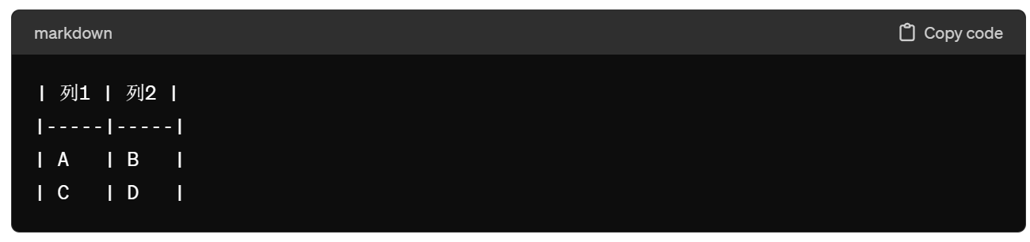
9.表格
使用 | 和 - 来绘制表格，使用 : 来控制对齐方式：
| 列1 | 列2 |
|-----|-----|
| A | B |
| C | D |

Slide 18
